Slide 1


Списъци
Основни действия и ползи от списъци
Проект "Отворено учебно съдържание по програмиране и ИТ", СофтУни Фондация
Компютърно моделиране и ИТ
https://github.com/BG-IT-Edu
6 клас

Slide 2

Съдържание
͏Списъци
͏Съхранение на данни
͏Създаване на списък
͏Достъпване на елементи
͏Манипулиране на списъци
Преминаване през списъци с цикли
͏Търсене на елементи в списък
2
Notes:
2

Slide 3

Списъци
Определение и употреба

Slide 4
Какво е списък?
͏Списък – колекция от данни, която поддържа индекси
Тази колекция е изменяема (може да се променя)
Позволява дублиране на елементи
В Python списъците се записват с квадратни скоби
list_example = ["apple", "banana", "cherry"]
Елемент от списък

Slide 5
Употреба в програмирането
Списъците са много полезни за съхранение на множество елементи
Те могат да се разширяват и свиват
В Python един списък може да съхранява елементи с различни типове данни
Списъците са основата за други абстрактни типове данни като опашки, стекове и др.

Slide 6

Съхранение на данни

Slide 7
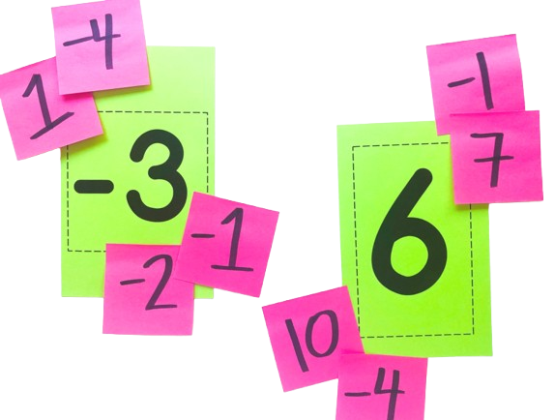
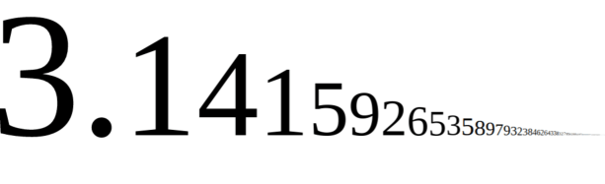
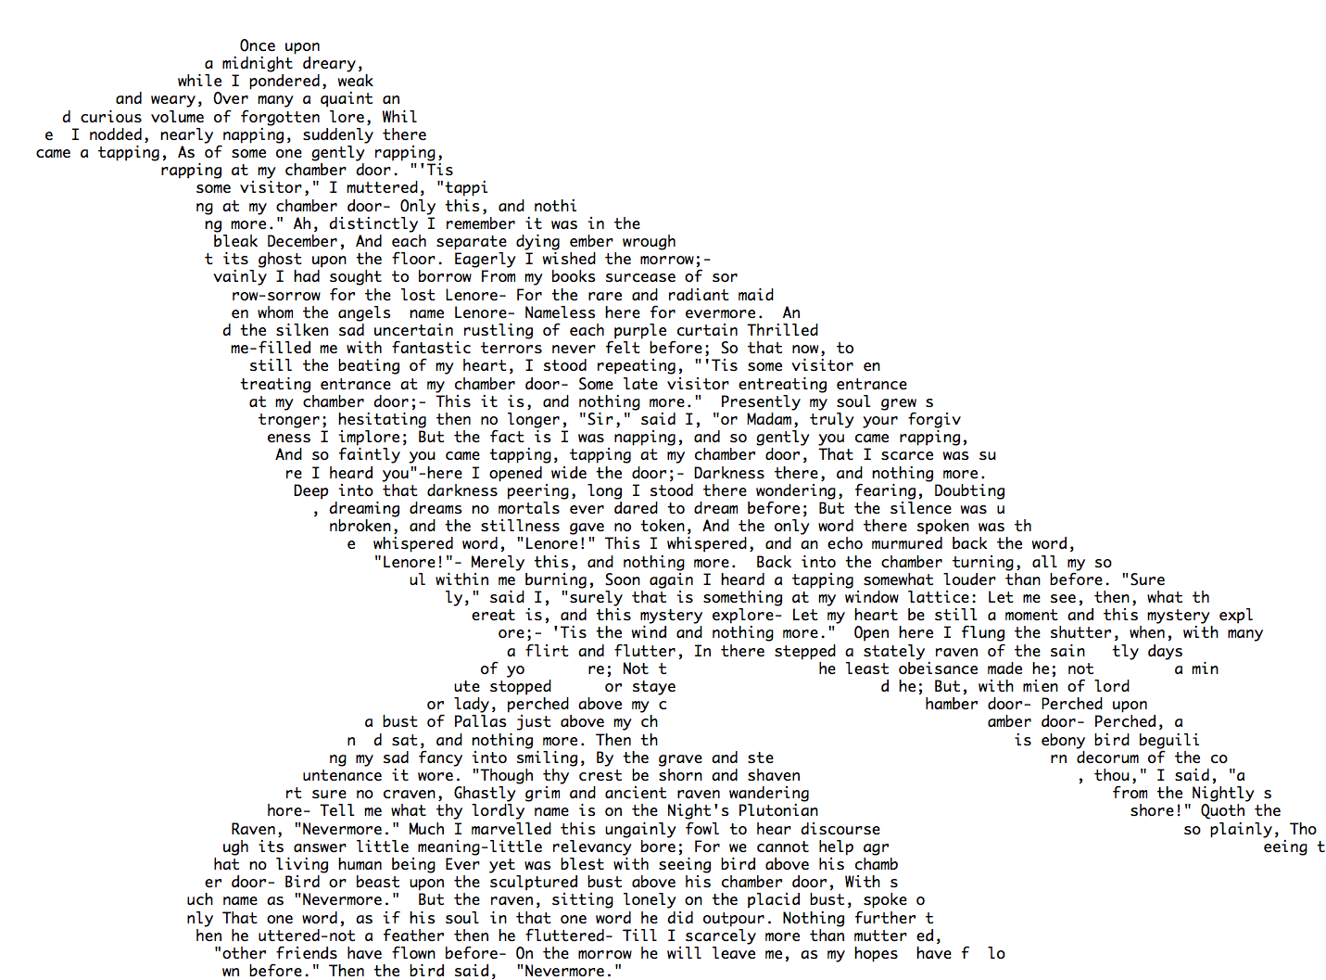
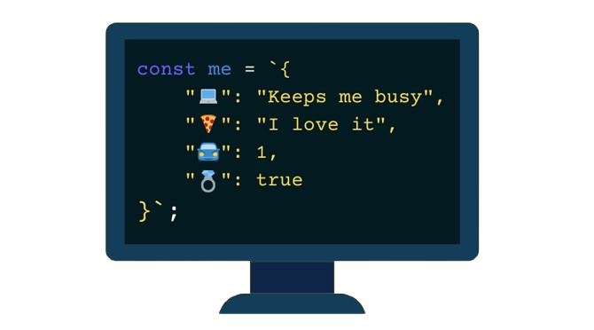
Данни в списъци
В Python списък може да съхранява данни от всякакъв тип като:
Цели числа (integers)
Дробни числа (floats)
Текст (string)
Обекти
Други списъци
Смесени данни

Slide 8
Примери
todo_list = ["Да измия чиниите", "Да изчистя стаята ми"]
Списък с текст
favourite_numbers = [0, 7, 21, 18]
Списък с цели числа
random_list = [6, "Elena", 9.99]
Списък със смесени данни

Slide 9

Създаване на списък

Slide 10
Създаване на списък в Python
Списък може да бъде създаден като:
Изредим съдържанието на списъка със запетаи в квадратни скоби
Използваме функцията list()
my_list = [1, 2, 3]
empty_list = list()

Slide 11
Създаване на списък от текст
Можете да използвате функцията split(), за да разделите текст и да създадете списък
Можете да подадете различен разделител
Разделител
some_text = "a b c"
my_list = some_text.split(" ")
print(my_list) # ['a', 'b', 'c']
some_text = "a, b, c"
my_list = some_text.split(", ")
print(my_list) # ['a', 'b', 'c']

Slide 12
Обединяване на списъци в текст
Можете да създадете текст от списък с помощта на функцията string.join()
Резултатър от join функцията винаги е текст (string)
В Python join може да се използва само при списъци с текст
my_list = ["a", "b", "c"]
print("-".join(my_list)) # a-b-c
Текстов разделител
print("-".join([1, 2, 3])) # error

Slide 13
Достъпване на елементи
[index]
Използване на индексите на отделните елементи

Slide 14
Използване на индекси
Използвайте квадратни скоби, за да получите елемент по неговия индекс
Индексите описват позицията на даден елемент
Винаги започваме да броим индексите от 0
list_of_numbers = [1, 6, 9]
print(list_of_numbers[0]) # 1
print(list_of_numbers[1]) # 6
print(list_of_numbers[2]) # 9

Slide 15
Използване на "–"
В Python можете да използвате отрицателния знак ("–") за достъп до елемент
Отрицателният знак ще започне да брои от края на списъка
my_pets = ["cat", "dog", "parrot"]
print(my_pets[-1]) # parrot
print(my_pets[-2]) # dog
print(my_pets[-3]) # cat

Slide 16
Чудат зоопарк – условие
Намирате се в зоологическата градина и сурикатите изглеждат странно:
Ще получите 3 входни текста: (опашка, тяло, глава)
Пренаредете елементите в масива, така че животното да изглежда нормално: (глава, тяло, опашка)
my tail
my body seems on place
my head is on the wrong end!
['my head is on the wrong end!', 'my body seems on place', 'my tail']

Slide 17
Чудат зоопарк – решение
tail = input()
body = input()
head = input()
meerkat = [head, body, tail]
print(meerkat)

Slide 18

Манипулиране на списъци
Използване на вградени функции

Slide 19
Добавяне на елемент към списък
Използвайте append функцията, за да добавите нов елемент към списъка
empty_list = []
empty_list.append(2)
empty_list.append(3)
print(empty_list) # [2, 3]

Slide 20
Изтриване на елемент от списък
Използвайте remove функцията, за да премахнете специфичен елемент от списъка
list_of_numbers = [1, 2, 3, 4, 5]
list_of_numbers.remove(3)
list_of_numbers.remove(1)
print(list_of_numbers) # [2, 4, 5]

Slide 21
Курсове – условие
Създайте програма, която чете цяло число n
На следващите n на брой реда ще получите имената на различни курсове
Трябва да създадете списък от тях и да го принтирате
2
Math
IT
['Math', 'IT']

Slide 22

Курсове – решение
n = int(input())
courses = []
for n in range(n):
current_course = input()
courses.append(current_course)
print(courses)

Slide 23

Преминаване през списъци с цикли

Slide 24
Използване на for цикъл
Има два варианта, с които може да преминете през списък, използвайки for цикъл:
Итерация на отделните елементи
Използване на индекси
my_pets = ["cat", "dog", "fish"]
for element in my_pets:
print(element, end=" ") # cat, dog, fish
my_pets = ["cat", "dog", "fish"]
for index in range(len(my_pets)):
print(my_pets[index], end=" ") # cat, dog, fish

Slide 25
Използване на while цикъл
Можете също така да използвате while цикъл за итерация
В първия пример итерираме през елементите, докато достигнем края на списъка
Във втория пример итерираме, докато няма повече елементи в списъка
my_list = ["cat", "dog", "fish"]
i = 0
while i < len(my_list):
print(my_list[i], end=" ")
i += i
my_list = ["cat", "dog", "fish"]
while my_list:
print(my_list[0], end=" ")
current_element = my_list[0]
my_list.remove(current_element)

Slide 26
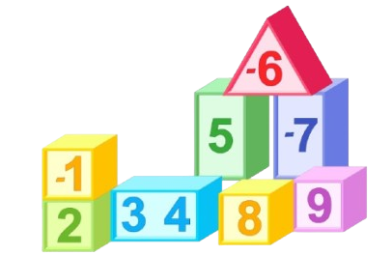
Статисика – условие
Ще получите цяло число n
На следващите n реда ще получавате цели числа
Създайте и отпечатайте два списъка:
Един с всички положителни (включително 0) числа
Един с всички отрицателни числа
Накрая отпечатайте следното:
"Брой на положителните числа: {count_positives}
Сума на отрицателните: {sum_of_negatives}"

Slide 27
Статистика – решение
n = int(input())
positives = []
negatives = []
for n in range(n):
# Прочетете числата от потребителя и ги добавете в подходящия списък
# Отпечатайте списъка с позитивни числа
# Отпечатайте списъка с отрицателни числа
# Отпечатайте статистиките

Slide 28

Търсене на елементи в списък
Използване на вградени функции

Slide 29
Ключовата дума "in"
Ключовата дума "in" се използва, за да се провери дали търсеният елемент е в списъка
Обикновено "in" се използва в if-else конструкция
my_list = [1, 2, 3, 4]
if 3 in my_list:
print("Числото 3 е в списъка")

Slide 30
Изразът "not in"
Изразът "not in" се използва, за да се провери дали търсеният елемент НЕ е в списъка
Обикновено "not in" също се използва в if-else конструкция
my_list = [1, 2, 3, 4]
if 5 not in my_list:
print("Числото 5 не е в списъка")

Slide 31
Търсене – условие
Ще получите цяло число n и дума
На следващите n на брой реда ще получавате текст
Добавяйте го в списък и ги отпечатайте
След това филтрирайте само елементите от списъка, които съдържат дадената дума и принтирайте списъка отново

Slide 32
Търсене – решение
n = int(input())
word = input()
strings = []
for i in range(n):
current_string = input()
strings.append(current_string)
print(strings)
for i in range(len(strings) - 1, -1, -1):
if word not in strings[i]:
strings.remove(strings[i])
print(strings)

Slide 33
Какво научихме днес?
…
…
…
͏Списък – колекция от данни, която поддържа индекси
Създаване на списъци
my_list = [1, 2, 3]
empty_list = list()
Добавяне и премахване на елементи от списък
͏append()
͏remove()
Итерация на списък и достъпване на неговите елементи

Slide 34
Въпроси?
Проект "Отворено учебно съдържание по програмиране и ИТ", СофтУни Фондация (лиценз CC-BY-NC-SA)
Notes:
34

Slide 35


Лиценз
Този курс (презентации, примери, демонстрационен код, упражнения, домашни, видео и други активи) представлява свободно учебно съдържание и се разпространява под свободен лиценз CC-BY-NC-SA
Проект "Отворено учебно съдържание по програмиране и ИТ" към Фондация "Софтуерен университет":
https://github.com/BG-IT-Edu
Notes:
35

